Slide 1
管理员发布信息

Slide 2



管理员
发布各院落公约
东一巷9号院院落公约
东一巷11号院院落公约
正街5号院院落公约
正街43号院院落公约
南三巷1号院院落公约
南三巷2号院院落公约
沿巷1号院院落公约
沿巷7号院院落公约
永丰社区
兴蓉社区
正街社区
联谊社区
。。。
。。。
。。。
。。。

Slide 3
居民使用问政平台反馈

Slide 4
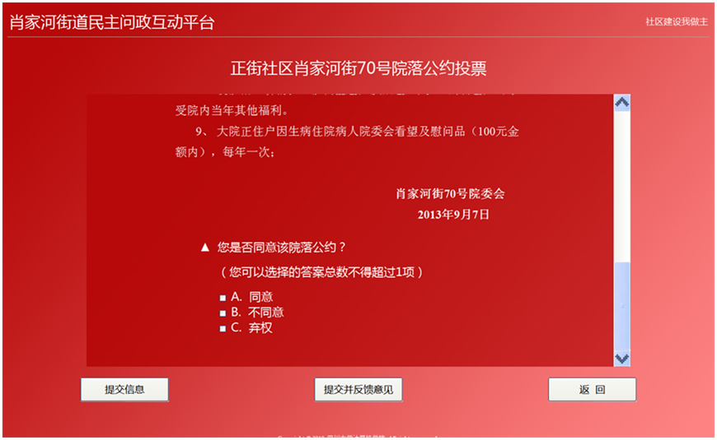
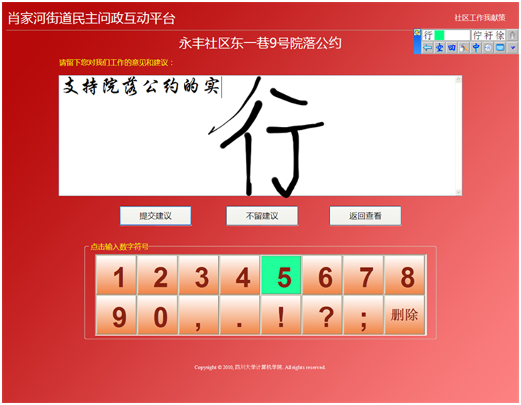

管理员
永丰社区
兴蓉社区
正街社区
联谊社区
。。。
。。。
。。。
。。。
居民献策
投票
居民献策
居民投票

Slide 5
街道办领导查阅分类统计信息

Slide 6
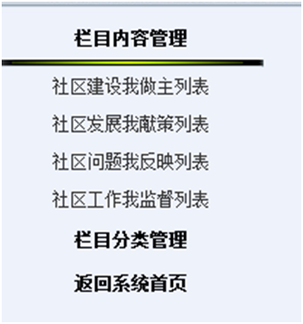
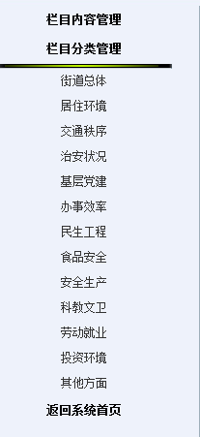
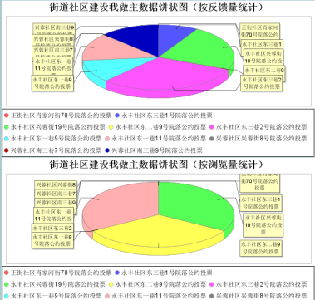
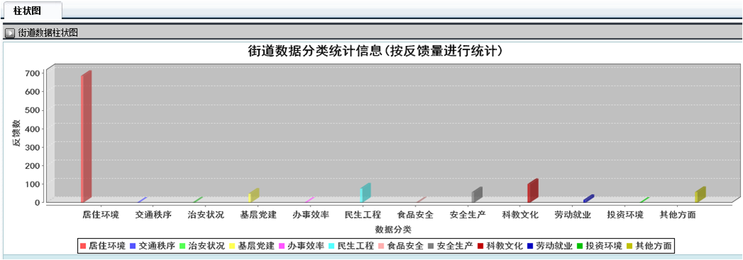
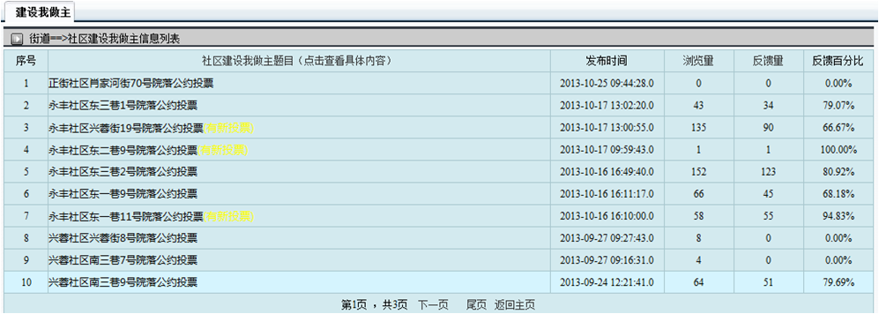
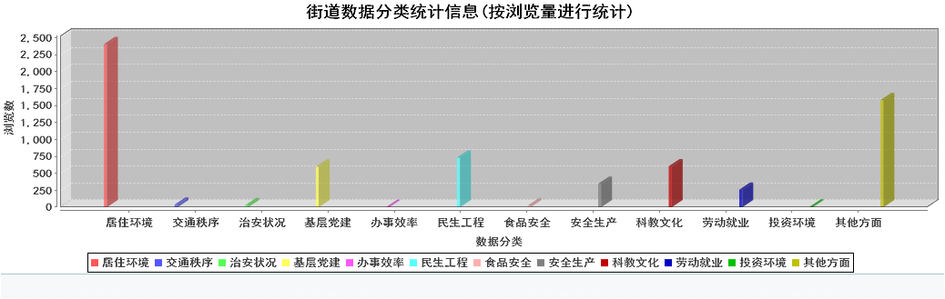
街道办领导
3、选择分类管理（例：街道总体）
1、选择街道办或社区（例：街道办）
2、选择栏目内容管理或分类管理（例：选择内容管理）
肖家河街道办事处
永丰社区
兴蓉社区
正街社区
联谊社区
反馈内容及分类统计信息
反馈内容及分类统计信息
反馈内容及分类统计信息
反馈内容及分类统计信息

